Slide 1
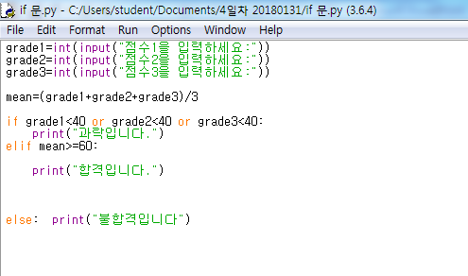
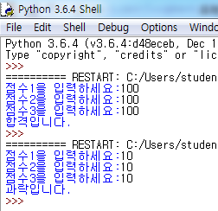
사용자로부터 3과목 점수를 입력받아 해당 점수 중 한 과목이라도 40점 미만이면 과락 과목 평균이 60점 이상이면 합격 아니면 불합격으로 처리하시오.
Notes:
grade1=int(input("점수1을 입력하세요:"))
grade2=int(input("점수2을 입력하세요:"))
grade3=int(input("점수3을 입력하세요:"))
mean=(grade1+grade2+grade3)/3
if grade1<40 or grade2<40 or grade3<40:
print("과락입니다.")
elif mean>=60:
print("합격입니다.")
else: print("불합격입니다")

Slide 2
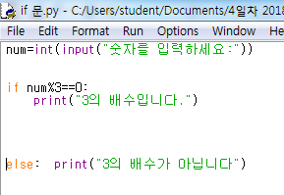
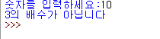
사용자로부터 입력받은 숫자가 3의 배수인지 확인하는 프로그램을 작성하시오.
Notes:
num=int(input("숫자를 입력하세요:"))
if num%3==0:
print("3의 배수입니다.")
else: print("3의 배수가 아닙니다")

Slide 3
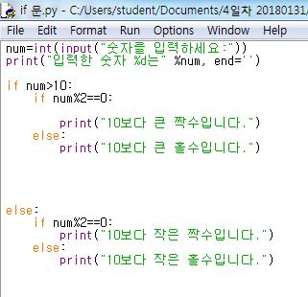
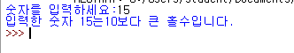
사용자로부터 숫자를 입력받아 해당 숫자가 10보다 큰 수인지의 여부와 홀수, 짝수 여부를 출력하는 프로그램을 작성하시오.
숫자를 입력하세요. 15
입력한 숫자 15는 10보다 큰 홀수 입니다.
Notes:
num=int(input("숫자를 입력하세요:"))
print("입력한 숫자 %d는" %num, end='')
if num>10:
if num%2==0:
print("10보다 큰 짝수입니다.")
else:
print("10보다 큰 홀수입니다.")
else:
if num%2==0:
print("10보다 작은 짝수입니다.")
else:
print("10보다 작은 홀수입니다.")

